Slide 1
Melodrama: žánr, styl, emoce FAVh037
Mgr. Šárka Gmiterková, Ph. D.
10. 11. 2021

Slide 2
Mission: Impossible–2 (USA 2000, r. John Woo)
Proč lze o tomto akčním filmu uvažovat jako o melodramatu?
Z hlediska konstrukce postav
Z hlediska vyprávění
Z hlediska vizuálních kvalit

Slide 3
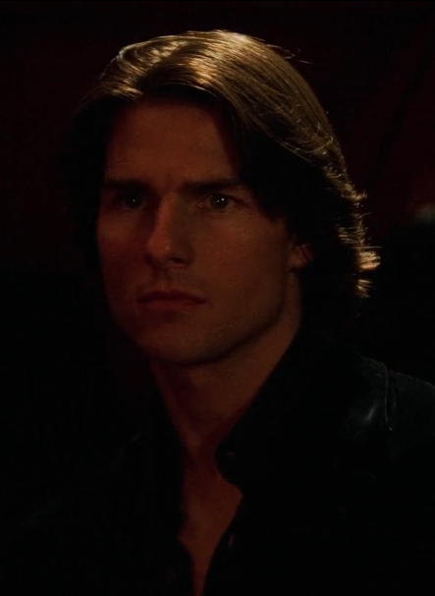
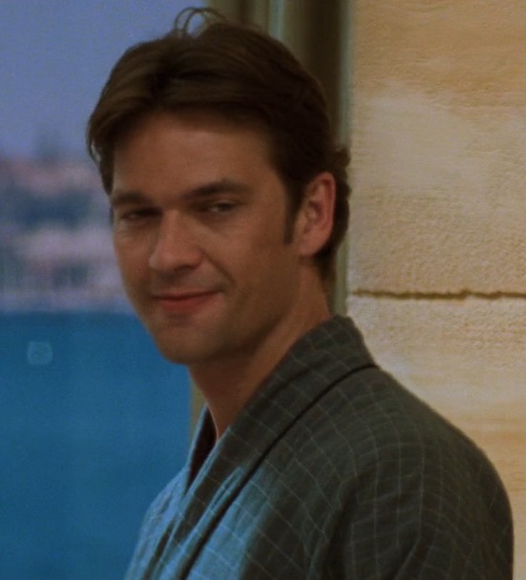
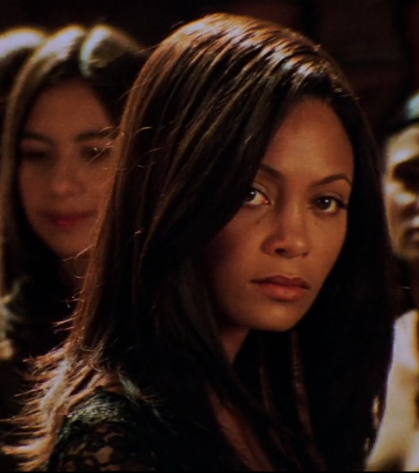

Slide 4
Čas a situace
Melodrama poučeně pracuje s časem nejen ve smyslu deadlinů, ale také s jeho trváním a plynutím
„Deadlock“ jako klíčová melodramatická situace
Situační dramaturgie X klasická narace: situace existují nezávisle na postavách nebo konkrétních zápletkách X řetěz příčin a důsledků, často motivovaných postavou

Slide 5
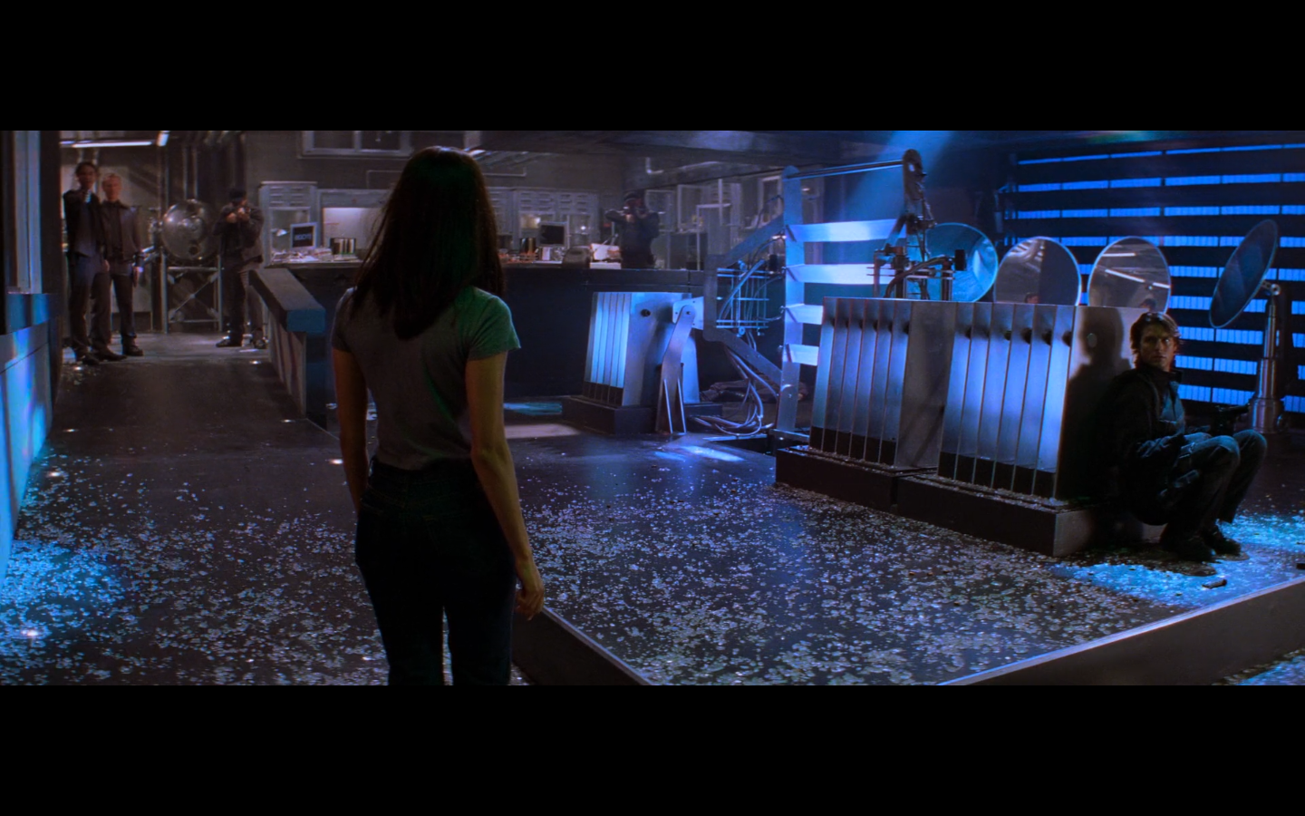

Slide 6
Scenárista Robert Towne o práci na M:I – 2
“Byl to zajímavý problém, protože když jsem se k celé věci dostal, existovaly už předem dané akční scény, kolem nichž jsem musel psát a vůbec do nich nezasahovat. […] Neříkám, že měly nějakou vlastní dynamiku, ale zkrátka tu byly a byly poměrně precizně rozpracované. […] Takže nakonec jsme se dostali k tomu, že někdo řekl - máme tu akční sekvence a jak kolem nich postavit příběh? To je neobvyklé. To pro mě bylo na celé práci to nejtěžší: začít od akčních scén a kolem nich se snažit vyprávět příběh.”
Tendence popisovat filmyJohna Woo adjektivy typičtějšími spíš pro melodrama: hysterické, excesivní, nerealistické (kritik Terrence Rafferty pro New Yorker), romantické, plné klišé, sentimentální, hyperbolické (David Bordwell), fyzická gesta nahrazují verbální složku (Verina Glaessner pro Sight and Sound)

Slide 7
Spektákl a melodramatický exces
Spektákl jako oslnivá podívaná příběhu navzdory X v akčních filmech se příběh rozvíjí prostřednictvím spektakulární akce
Vizuální exces – pokud se do filmové formy překlopí ideologické tenze, které nelze v příběhu plně vyjádřit
Exces jako divácká (tělesná) reakce na melodrama >> identifikace, empatie, slzy
„Thrill“ and „Sensation“ – napětí a vzrušení

Slide 8
Různé charakteristické prvky melodramatu
Historická forma
Melodrama podle Bena Singera
Demaskovat skutečné dobro / zlo
Důležitost povrchu a valorizace vizuálního zpracování => téma slepoty a prozření
Exces, napětí a vzrušení
patos
emocionální intenzita
morální polarizace
senzačnost
neklasická narativní struktura.

Slide 9
Melodrama starší význam
Až do 60.let 20.století melodrama označovalo filmy obsahující kriminální zápletku, akci, napětí, násilí; romance upozaděná.
Maskulinní filmy – důraz na akci, pevnější zápletku a tradiční hrdiny
Studia a filmoví publicisté užívají termín melodrama nebo meller z dnešního pohledu velmi překvapivým způsobem:
“Alfred Hitchcock formula: shock meller with a couple of particularly lurid scenes.”

Slide 10
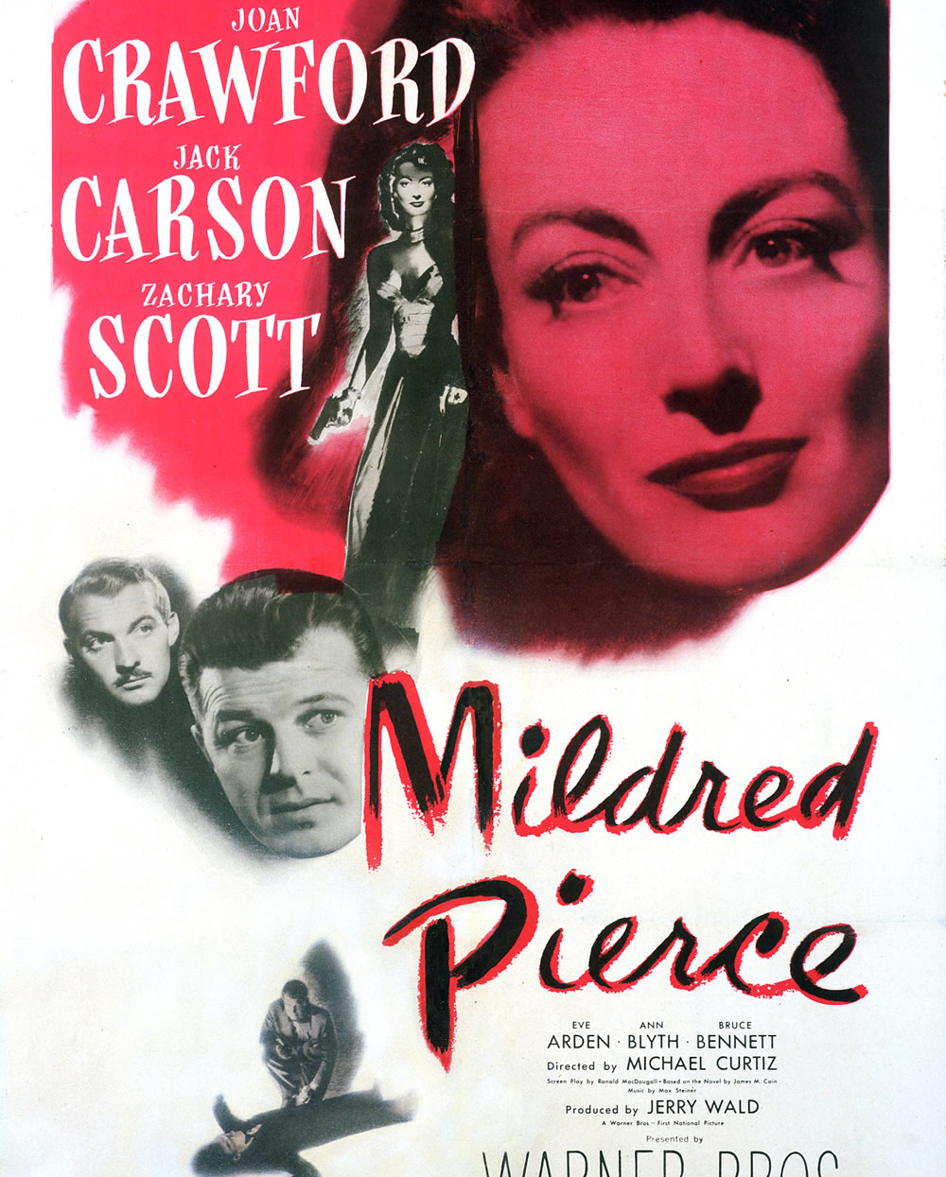
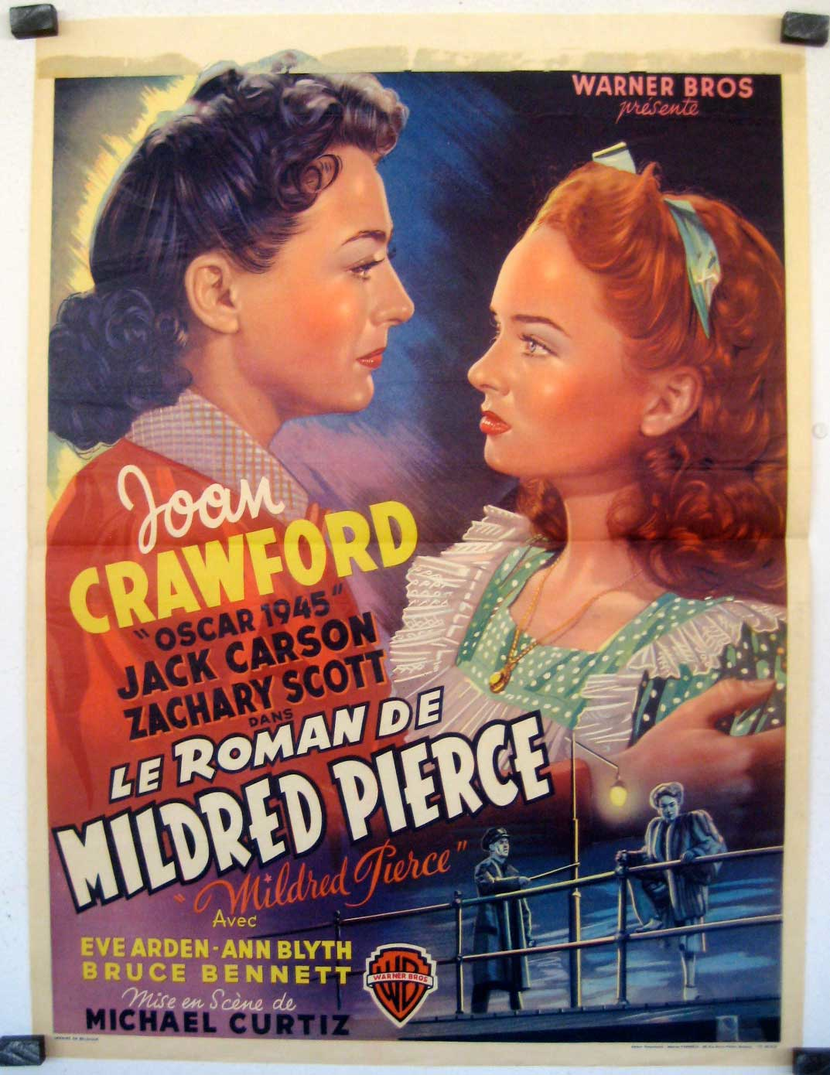
Mildred Piercová (USA 1945, r. Michael Curtiz)

Slide 11
Melodrama jako žánr – film studies
Definice žánru a jeho charakteristických znaků ustavena zpětně v 70. letech 20. století.
Klíčové jsou v tomto ohledu filmy Douglase Sirka, Vincente Minelliho, Nicholase Raye; a řada filmů označovaná od 30. do 50. let jako “drama” s upřesňujícími přívlastky typu rodinné, romantické nebo mateřské.
Další publicistické a produkční kategorie typu weepie, tearjerker nebo romance film studies zpětně zastřešily pod nálepkou “woman’s film”

Slide 12
Melodrama jako podvratný ženský žánr?
Melodrama je bytostně konzervativní forma, kterou ani podvratný styl nezachrání.
Laura Mulvey: The position of women in Hollywood melodramas
Hlavní teze: Melodrama funguje jako bezpečnostní ventil patriarchálního režimu. Pro patriarchát jde o bezpečný prostor, kde může rozehrávat scénáře ukazující kontradikce a nesoulad v dobových koncepcích rodinných a sexuálních vztahů; dominantní řád přiznává problematické okolnosti systému, ale pouze přechodně a v rámci fikčního světa.
Prizma ženských divaček, ženských postav a jejich možností tváří v tvář patriarchálnímu systému.

Slide 13
Melodrama – definice počátku 80. let (Thomas Schatz)
Obsahuje mezigenerační konflikt
Sociální a ekonomické faktory jsou pro příběh podstatné, ale emocionální konflikt a trauma jsou zásadní
Hlavní postava se těší značné míře divácké identifikace.
Syn, dcera, matka, ale nikdy otec – distancovaná, dominantní a nesympatická figura
Protože se příběh odvíjí kolem potlačeného traumatu ve freudiánském slova smyslu, obsahují tyto filmy hysterické zlomy >> gradace spodních proudů příběhu, eskalace dramatu, extrémně symbolická mizanscéna, opakující se motivy, vyhrocený konflikt dokreslený pomocí hudby.
Finále – hrdinové se dočkají smíření a štěstí pouze formou budoucího příslibu.

Slide 14
Melodrama v 90. letech
Rick Altman: Žánry jako obaly na vícero použití
Steve Neale: Melo talk.
Radikální odklon od dosavadních koncepcí, které si dle Neala vyfabulovali teoretici film studies a tím se dopustili mylné interpretace historie
Melodrama nebyl pejorativní termín, neznamenal absenci realismu nebo přítomnost narušeného hrdiny, ale šlo naopak o mainstreamovou a valorizovanou zábavu.
Smíření obou táborů, obě vymezení mohou volně koexistovat.
Přitakává Nealovi – dosavadní koncepce melodramatu byly velmi úzce vymezené – ale zároveň jej koriguje, protože mísí produkční hledisko s kritickou reflexí
Produkce, samotná filmová díla a obecenstvo (včetně kritiků a teoretiků) vytváří interpretační komunitu, z níž teprve vzejde finální chápání filmu, jakkoliv protichůdné a daleko od definitivy.

Slide 15
L8: Literatura
MERCER, John – SHINGLER, Martin. Melodrama. Genre, Style, Sensibility. London and New York: Wallflower, 2004, s. 4–37.
NEALE, Steve. Melo Talk. On the Meaning and Use of the Term „Melodrama“ in the American Trade Press. The Velvet Light Trap. 1993, č. 32, s. 66–89.
SINGER, Ben. Melodrama and Modernity: Early Sensational Cinema and It‘s Contexts. New York: Columbia University Press, 2001, s. 37–58.
Lekce 17. 11. a 24. 11. odpadají!

